Slide 1
Programme
Sciences physiques
Tronc
Commun

Slide 2
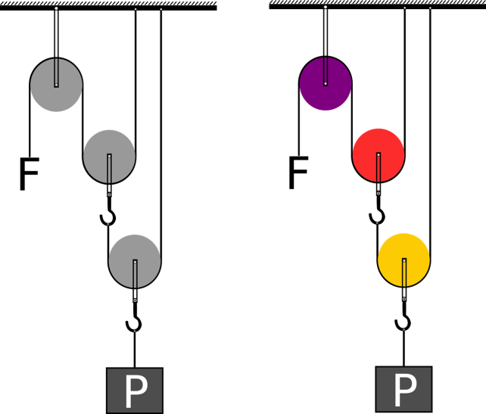
Mécanique
Tronc
Commun

Slide 3
La gravitation universelle
Mécanique
Tronc
Commun

Slide 4
La gravitation universelle
Exemples d’actions mécaniques
Mécanique
Tronc
Commun

Slide 5
La gravitation universelle
Exemples d’actions mécaniques
Le mouvement
Mécanique
Tronc
Commun

Slide 6
La gravitation universelle
Exemples d’actions mécaniques
Le mouvement
Le principe d’inertie
Mécanique
Tronc
Commun

Slide 7
La gravitation universelle
Exemples d’actions mécaniques
Le mouvement
Le principe d’inertie
Mécanique
Équilibre d’un corps soumis à deux forces
Tronc
Commun

Slide 8
La gravitation universelle
Exemples d’actions mécaniques
Le mouvement
Le principe d’inertie
Mécanique
Équilibre d’un corps soumis à deux forces
Équilibre d’un corps solide soumis à l’action de trois forces
Tronc
Commun

Slide 9
La gravitation universelle
Exemples d’actions mécaniques
Le mouvement
Le principe d’inertie
Mécanique
Équilibre d’un corps soumis à deux forces
Équilibre d’un corps solide soumis à l’action de trois forces
Tronc
Commun
Équilibre d’un solide mobile autour d’un axe fixe

Slide 10
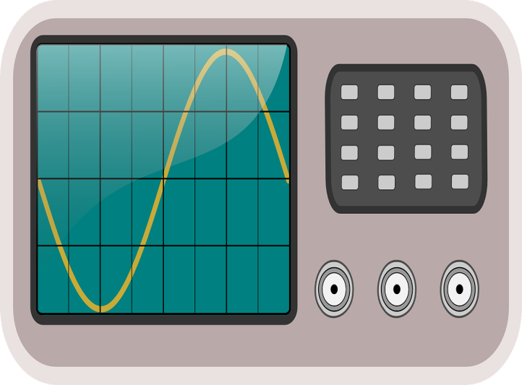
Électricité
Tronc
Commun

Slide 11
Le courant électrique continu
Électricité
Tronc
Commun

Slide 12
Le courant électrique continu
La tension électrique
Électricité
Tronc
Commun

Slide 13
Le courant électrique continu
La tension électrique
Les conducteurs ohmiques
Électricité
Tronc
Commun

Slide 14
Le courant électrique continu
La tension électrique
Les conducteurs ohmiques
Les caractéristiques de quelques dipôles passifs
Électricité
Tronc
Commun

Slide 15
Le courant électrique continu
La tension électrique
Les conducteurs ohmiques
Les caractéristiques de quelques dipôles passifs
Électricité
Caractéristiques d’un dipole actif –Point de fonctionnement
Tronc
Commun

Slide 16
Le courant électrique continu
La tension électrique
Les conducteurs ohmiques
Les caractéristiques de quelques dipôles passifs
Électricité
Caractéristiques d’un dipole actif –Point de fonctionnement
Tronc
Commun
Le transistor

Slide 17
Le courant électrique continu
La tension électrique
Les conducteurs ohmiques
Les caractéristiques de quelques dipôles passifs
Électricité
Caractéristiques d’un dipole actif –Point de fonctionnement
Tronc
Commun
Le transistor
L’amplificateur opérationnel

Slide 18
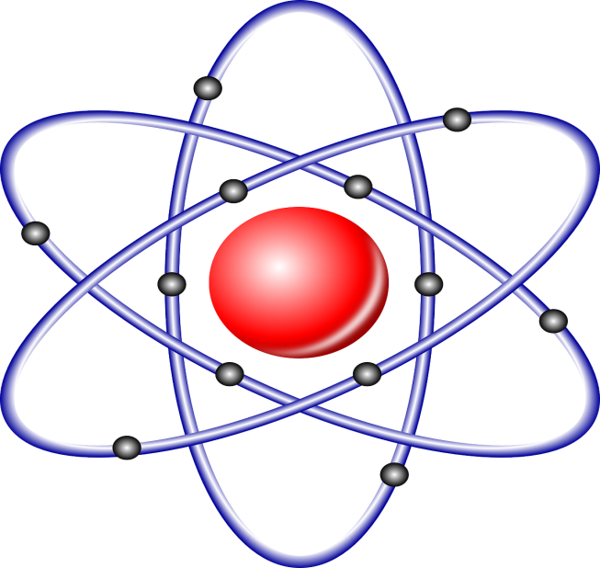
Chimie
Tronc
Commun

Slide 19
Les espèces chimiques
Chimie
Tronc
Commun

Slide 20
Les espèces chimiques
Extraction, séparation et identification des espèces chimiques
Chimie
Tronc
Commun

Slide 21
Les espèces chimiques
Extraction, séparation et identification des espèces chimiques
La synthèse d’espèces chimiques
Chimie
Tronc
Commun

Slide 22
Les espèces chimiques
Extraction, séparation et identification des espèces chimiques
La synthèse d’espèces chimiques
Modèle de l’atome
Chimie
Tronc
Commun

Slide 23
Les espèces chimiques
Extraction, séparation et identification des espèces chimiques
La synthèse d’espèces chimiques
Modèle de l’atome
Chimie
Géométrie de quelques molécules
Tronc
Commun

Slide 24
Les espèces chimiques
Extraction, séparation et identification des espèces chimiques
La synthèse d’espèces chimiques
Modèle de l’atome
Chimie
Géométrie de quelques molécules
Classification périodiques des éléments chimiques
Tronc
Commun

Slide 25
Les espèces chimiques
Extraction, séparation et identification des espèces chimiques
La synthèse d’espèces chimiques
Modèle de l’atome
Chimie
Géométrie de quelques molécules
Classification périodiques des éléments chimiques
Quantité de matière
Tronc
Commun

Slide 26
Les espèces chimiques
Extraction, séparation et identification des espèces chimiques
La synthèse d’espèces chimiques
Modèle de l’atome
Chimie
Géométrie de quelques molécules
Classification périodiques des éléments chimiques
Quantité de matière
Concentration molaire des espèces moléculaires dans une solution
Tronc
Commun

Slide 27
Les espèces chimiques
Extraction, séparation et identification des espèces chimiques
La synthèse d’espèces chimiques
Modèle de l’atome
Chimie
Géométrie de quelques molécules
Classification périodiques des éléments chimiques
Quantité de matière
Concentration molaire des espèces moléculaires dans une solution
Tronc
Commun
Modélisation de la transformation chimique

Slide 28
Les espèces chimiques
Extraction, séparation et identification des espèces chimiques
La synthèse d’espèces chimiques
Modèle de l’atome
Chimie
Géométrie de quelques molécules
Classification périodiques des éléments chimiques
Quantité de matière
Concentration molaire des espèces moléculaires dans une solution
Tronc
Commun
Modélisation de la transformation chimique
Bilan de matière

